Slide 1
Rediseño Institucional INPEC
Modelo Organizacional
Metodologia de trabajo Componente Estructura de relacionamiento
Marzo 25 de 2020
Guillermo Andrés Melo/Consultor

Slide 2
C. Estructura de Relacionamiento
Metodologia

Slide 3
Primer Paso: Identificación de los diferentes actores que intervienen en la misionalidad del INPEC
Ayuda: Pueden ser los cargos, Áreas o Grupos, dueños de proceso,etc
Actor
Actor
Actor
Actor
Actor
Actor
Actor
Actor
Actor
Actor
Actor

Slide 4
Segundo Paso: Mapeo de los niveles de gestión/Jerarquico (Real vrs Teorico)
Área 1
Área 2
Área 3
Área 4
Área 5
Actor
Actor
Actor
Actor
Actor
Actor
Actor
Actor
Actor
Actor
Actor

Slide 5
Segundo Paso: Identificar la forma como se relacionan los diferentes actores
Actor 1
Entrega
Actor 2
Recibe
Actor 3
Recibe
Entrega
Tipo de relacionamiento:
1.Direccionamiento y Lineamientos
2. Ejecución y Articulación
3. Apoyo y Soporte
4. Supervisión y Control
5. Aprobación
*Archivo en Excel para usar el software ONODO

Slide 6
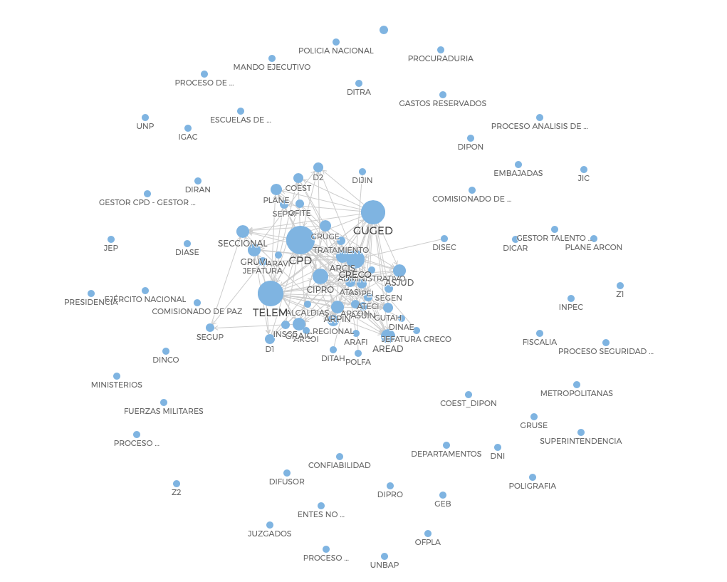
Ejemplo de Mapeo de relación: Apoyo y Soporte
Numero de Actores: 50

